Slide 1

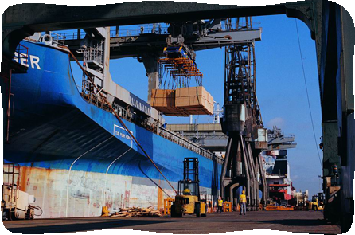
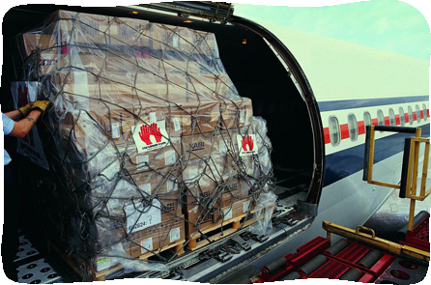
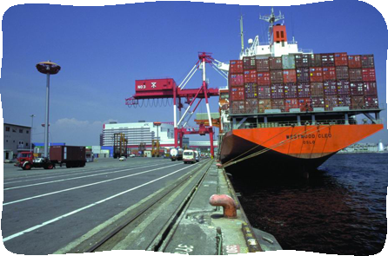
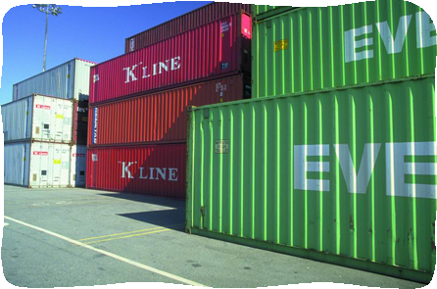
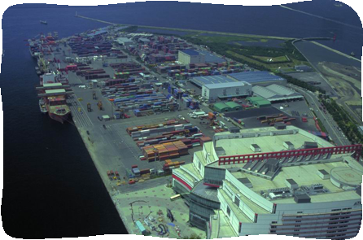
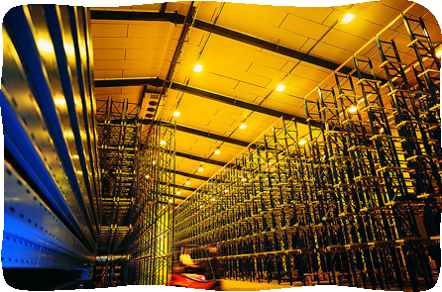
现代物流基础
《现代物流基础（第3版）》配套幻灯片
6

Slide 2
任务提出
小王是某高职院校物流管理专业的一名大一新生，其选择就读物流管理专业是有原因的。小王家附近有一个冷库，主要用来储存周围菜农种的大白菜，由于冷库规模不大，且设施设备陈旧落后，使得该冷库工作效率低下，效益不好。虽然小王并不懂物流，但潜意识里他认为通过有效的管理，该冷库的状况是可以改变的。因此，小王想通过学习物流专业知识，为家乡冷库的发展瓶颈找到解决办法，改善经营状况，促进当地经济发展。
如果你是小王，为了解决上述问题你将怎么做?

Slide 3
第6章 仓储
仓储概述
1
仓储管理
2
3
仓储合理化
库存控制
4

Slide 4
第6章 学习要求
基本要求
掌握仓储的基本概念及仓库分类
了解仓储的作用、功能
熟悉仓储作业流程
理解仓储合理化的途径
掌握库存及库存控制

Slide 5

6.1 仓储概述
6.1.1 仓储的概念
（一）仓储的概念
“仓”也称为仓库，是存放、保管储存物品的建筑物和场地，可以为房屋建筑、大型容器、洞穴或者特定的场地等，具有存放和保护物品的功能；
“储”即储存、储备，收存以备使用，具有收存、保护、管理、贮藏物品、交付使用的意思。
流通、交换
动态仓储
储存场所
剩余产品出现
保值、增值
防止短缺
静态仓储
仓储既有静态的物品储存，也包括动态的物品存取、保管、控制的过程。仓储的对象可以是生产资料，也可以是生活资料，但必须是实物动产。

Slide 6


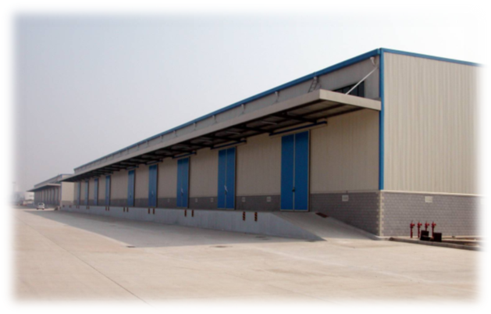
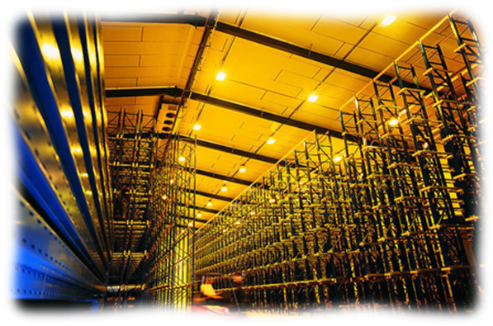
6.1 仓储概述
6.1.1 仓储的概念

Slide 7
小提示
小提示
你知道与仓储相关的其他概念有哪些吗？储存和保管是同样的含义吗？库存在不同的语境中其含义有何变化？

Slide 8
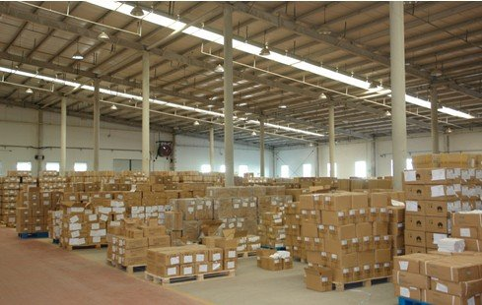
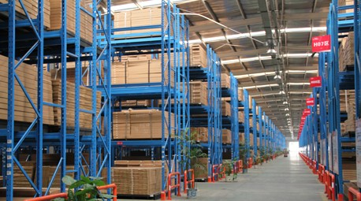
对点案例
2020年7月24日，某物流公司物流总监陪同公司领导参观考察公司一号仓库。在参观的过程中，有的领导会询问一号仓库的仓库主管一些问题，比如：那边的库存是什么、库存有多少等。请问这里所指的两个库存含义相同吗？
案 例
案 例
案 例
图2-18 仓储活动

Slide 9
6.1 仓储概述
6.1.2 仓库的种类
分类标准 | 种类名称及说明
保管 形态 | 普通仓库：常温下的一般仓库，用于存放一般性的物料，对仓库没有特殊要求
 | 冷藏仓库：具有冷却设备并隔热的仓库（10℃以下）
 | 恒温仓库：能够调节温度、湿度的室内仓库（温度保持在10℃～20℃）
 | 露天仓库：露天堆码、保管的室外仓库
 | 储藏仓库：保管散粒谷物、粉体的仓库，以筒仓为代表
 | 危险品仓库：保管危险品、高压气体的仓库，以油罐仓库为代表
 | 水上仓库：漂浮在水上的储藏货物的泵船、囤船、浮驳或其他水上建筑，或把木材在划定水面保管的室外仓库
 | 简易仓库：没有正式建筑，如使用帐篷等简易构造的仓库
功能 | 贮藏仓库：主要对物料进行保管，以解决生产和消费的不均衡，如季节性生产的大米储存到下一年销售
 | 流通仓库：除具有保管功能外，还能进行流通加工、装配、简单加工、包装、理货及配送功能，具有周转快、附加值高、时间性强的特点
 | 专用仓库：保管钢铁、粮食等某些特定物料的仓库
 | 保税仓库：经海关批准，在海关监管下专供存放未办理关税手续而入国境或过境货物的场所

Slide 10
6.1 仓储概述
6.1.2 仓库的种类
分类标准 | 种类名称及说明
功能（续） | 其他仓库：包括在制品仓库、商品仓库、零件仓库、原材料仓库
建筑 形式 | 平房仓库：也称单层仓库，不设楼梯，仅有一层的室内仓库
 | 多层仓库：两层及以上的室内仓库，使用垂直输送设备实现货物上楼作业
 | 地下仓库：仓库整体建筑在地表以下
 | 立体仓库：金属货架上边搭上顶盖，外侧装上墙壁
 | 罐式仓库：构造为球形或柱式罐子，用于储存石油、天然气和液体化工产品等
库内 形态 | 一般平地面仓库：地面是简单平整的仓库
 | 货架仓库：库内用货架形式存放物品的仓库
 | 自动化立体仓库（AS/RS）：采用计算机进行管理和控制，实行机械化、自动化作业
建筑 结构 | 库房：凡有顶盖、封墙、门窗，并有通风孔道的用以储存物料的房屋
 | 料棚：有顶盖，能防雨雪的存放物料的棚子，分移动和固定式两种
 | 料场：经过适当处理，上部没有任何建筑的存放物料的场地

Slide 11
仓储在现代物流中的作用
仓储在现代物流中的作用
随着现代物流学的发展，商品储存作为物流系统的重要组成部分，越来越被众多的学者与物流业者所重视，它在物流的整个过程中发挥着越来越重要的作用。仓储具有“两面性”，其作用包括积极作用和消极作用。

Slide 12
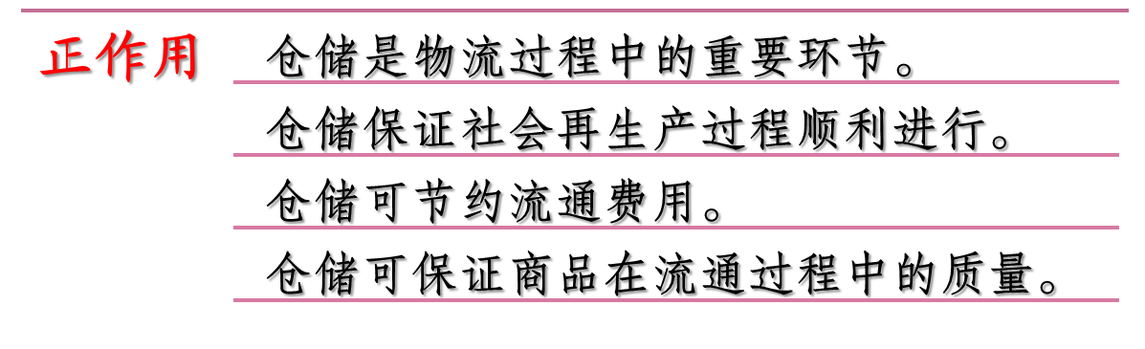
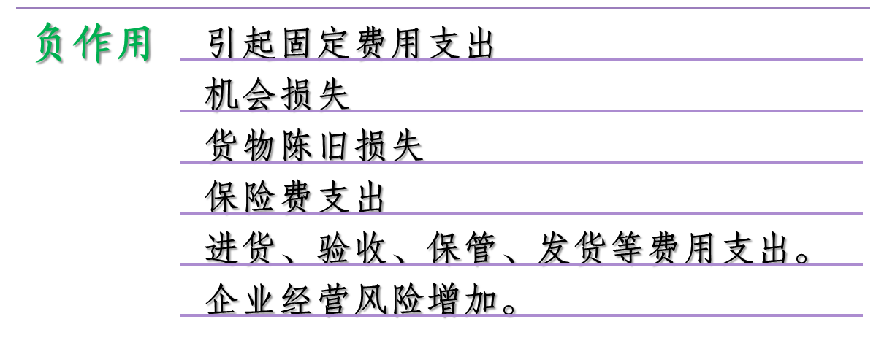
6.1 仓储概述
6.1.3 仓储在物流中的作用

Slide 13
小提示
小提示
仓储活动就像一把“双刃剑”，库存太少会导致缺货，而库存太多又会出现库存积压，影响企业的资金周转，如何合理开展仓储活动，充分发挥其积极作用，是现代企业亟需解决的问题。

Slide 14
6.2 仓储管理
6.2.1 仓储管理的含义
仓储管理是指对库存物品、仓库设施及其布局等进行规划、控制的活动，衔接供应与需求。

Slide 15
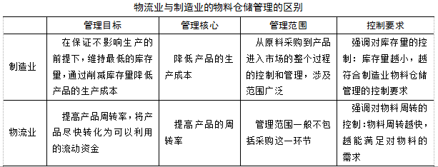
6.2 仓储管理
6.2.3 物流业与制造业物料仓储管理的区别

Slide 16
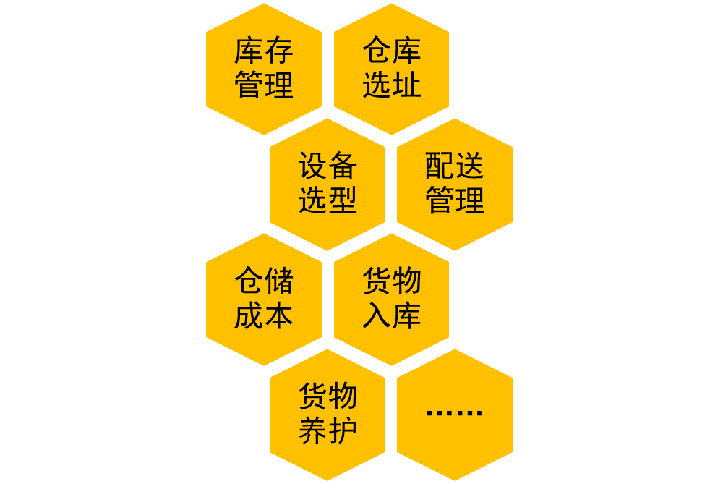
6.2 仓储管理
6.2.4 仓储管理的内容

Slide 17
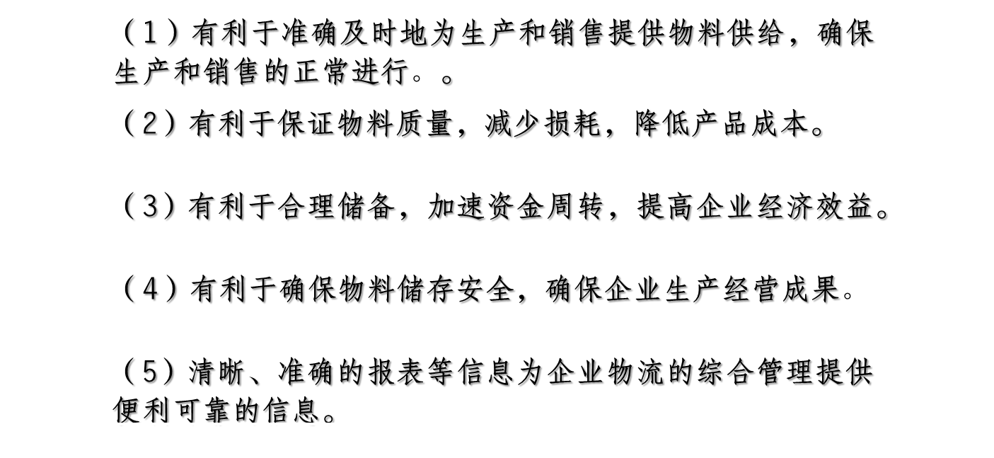
6.2 仓储管理
6.2.5 仓储管理的意义

Slide 18
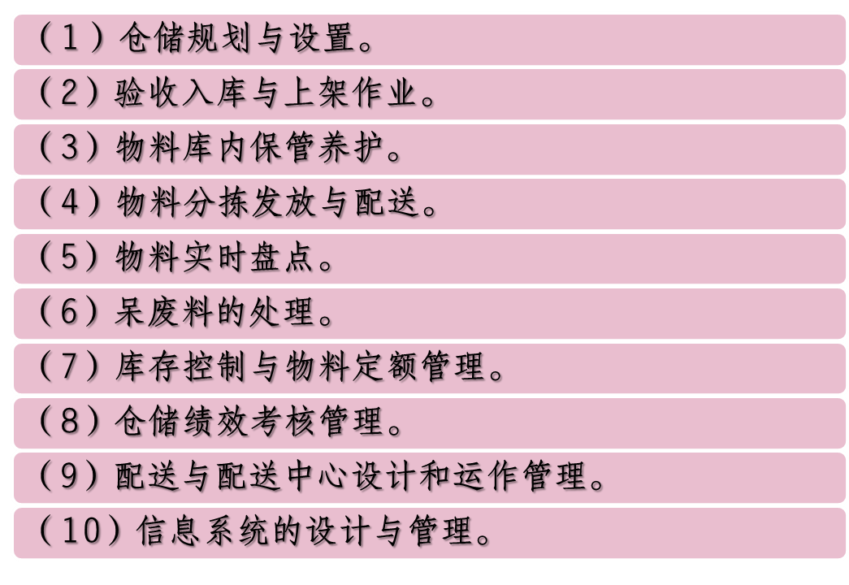
6.2 仓储管理
6.2.6 仓储管理作业的基本流程

Slide 19
6.3 仓储合理化
三、仓储合理化
不合理库存的危害
不合理库存的类型 | 危害
储存过多 | 库存积压，货损几率增加
 | 呆滞成本、陈旧损失增加
 | 储存费用增加
 | 流动资金被占用
储存过少 | 缺货风险增加
 | 服务水平下降
 | 有流失客户的风险

Slide 20
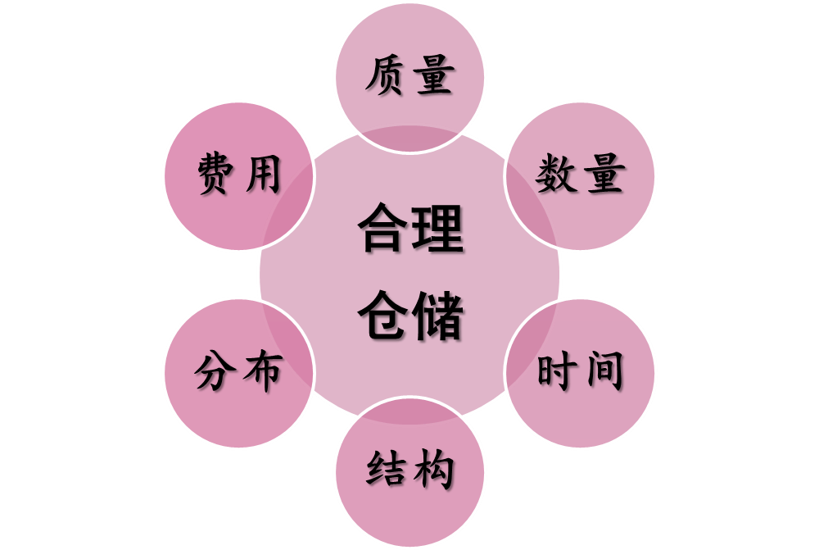
6.3 仓储合理化
6.3.1 仓储合理化的标志

Slide 21


6.3 仓储合理化
6.3.2 仓储合理化的途径
1.实行ABC分类法（80/20分析法）
企业经营的实际经验发现，往往80%的收入来自20%的客户，而且80%的费用是用于20%的产品。一小部份的原因,投入,或努力,通常可以产生大部份的结果,产出,或酬劳，你所完成的工作里,80%的成果,来自于你所花的20%的时间。
这一发现被称为帕累托法则，又称: “Pareto Principle”, “Pareto Law”, “Principle of Lease Effort”, “Principle of Imbalance”。“ The Secret of Achieving More with Less.”商场获利与生活如意的杠杆原理。

Slide 22
80/20原理的应用－ABC分类管理法
意大利经济学家Pareto揭示的社会现象“20-80”规律，告诉人们在进行库存控制时，应该抓住关键的少数，集中精力控制少数重要的、关键的物资。
ABC分类法把库存物资按照其占用资金的多少，即价值的多少，分为三类：A类物资，B类物资，C类物资。
ABC库存分类
项目 类别 | 品种数的百分比 | 金额百分比
A类物资 | 10%（3%~20%） | 70%（50%~90%）
B类物资 | 20%（15%~30%） | 20%（10%~35%）
C类物资 | 70%（50%~70%） | 10%（3%~15%）

Slide 23
CVA管理法
ABC管理法的不足之处常表现为C类货物得不到应有的重视，也会导致生产的停工，有些企业采用了关键因素分析法（critical value analysis)，即将存货按照关键性分成3-4类。比起ABC分类法有着更强的目的性。
库存类型 | 特点 | 管理措施
最高优先级 | 经营管理中的关键物品或A类重点客户的存货 | 不许缺货
较高优先级 | 生产经营中的基础性物品，或B类客户的存货 | 允许 偶尔缺货
中等优先级 | 生产经营中比较重要的物品，或C类客户的存货 | 允许合理 范围内缺货
较低优先级 | 生产经营中需要，但可替代的物品 | 允许缺货

Slide 24

6.3 仓储合理化
6.3.2 仓储合理化的途径
1.实行ABC分类法（80/20分析法）
2.适度集中库存。
3.加速总周转。
4.采用有效的“先进先出”方式。
5.提高仓容利用率。
6.采用有效的储存定位系统。
7.采用有效的监测清点方式。

Slide 25
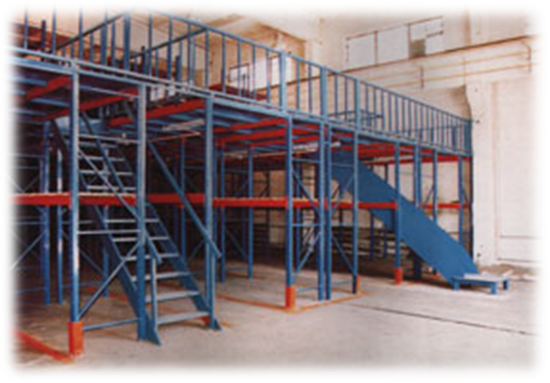
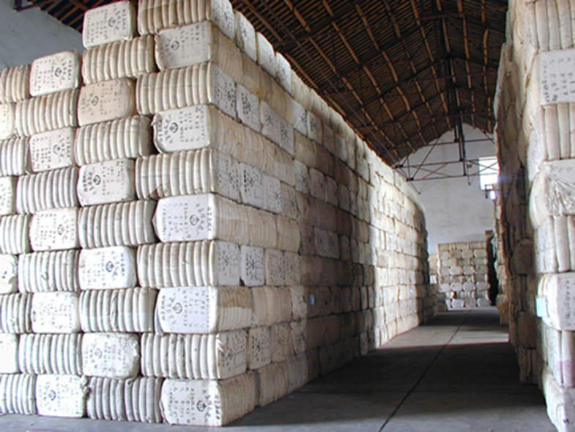
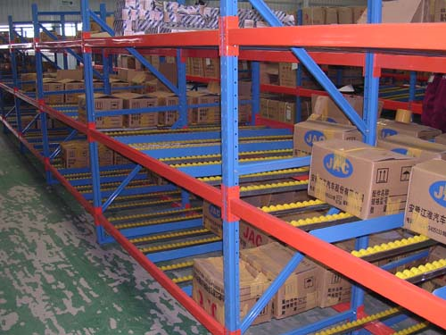

仓储合理化的做法
积层式货架-提高仓容
高垛-提高仓容
流力架-先进先出
四号定位

Slide 26
小提示
小提示
实现仓储合理化除做好库存控制和有效管理外，还需要从公司的管理制度、奖惩机制、员工素质等多个方面入手，综合提高仓储活动的合理性，最终实现效益的提高。

Slide 27
对点案例
2020年7月某日，武汉某物流公司汉阳总部一新建零担仓库的工作人员正在货棚理货。这时有一发货人拿来了四件药品，准备发货。片刻，仓库的洒水工人给库区通道洒水，以免随即出库发运开始后灰尘太大。随着洒水工人的通过，药品的包装打湿了。发货人立马火了，跟仓库的理货人员吵了起来，并要求发运价格降低。双方僵持不下，理货人员只好叫来了仓储主管。假如你是仓储主管，你会怎么处理这件事？对此案例，你有何感想？
案 例
案 例
案 例

Slide 28

6.4 库存控制
6.4.1 库存的概念
  在采购阶段：为了保证生产过程的连续性，需要有一定的原材料、零部件的库存；
  在生产阶段：原材料投入生产之后,变成各种在制品,不论在制品是处于运动状态还是停顿状态，它们都构成在制品库存。
  在销售阶段：为了能及时满足顾客的要求，避免发生缺货或延期交货现象，需要有一定的成品库存。

Slide 29
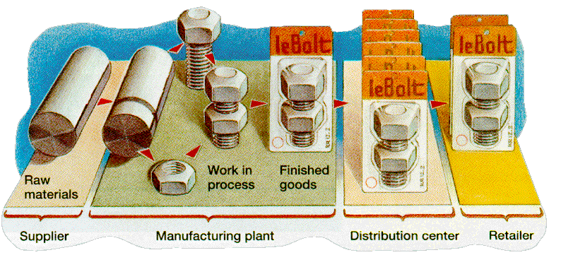
库存的形式
库存的种类：
  原材料和外购件库存
  半成品库存及在制品（ work in progress ）库存
  成品（ Finished-goods ）库存
  备品、备件、工具、工艺装备库存
  在途库存（Goods-in-transit to warehouses or customers）
在不同存储点的库存

Slide 30
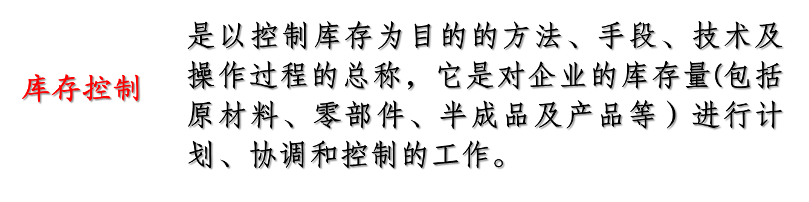
6.4 库存控制
6.4.1 库存控制的概念
库存产生的原因有哪些？

Slide 31
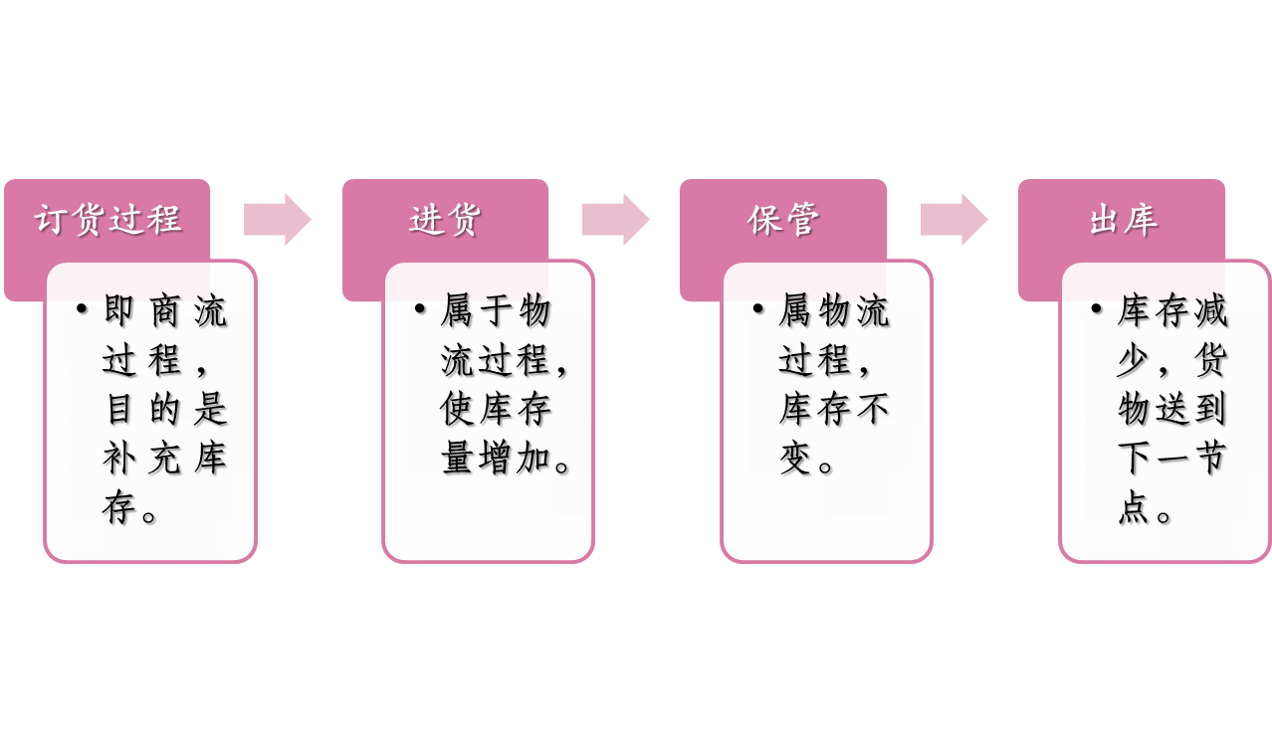
6.4 库存控制
6.4.2 库存过程

Slide 32
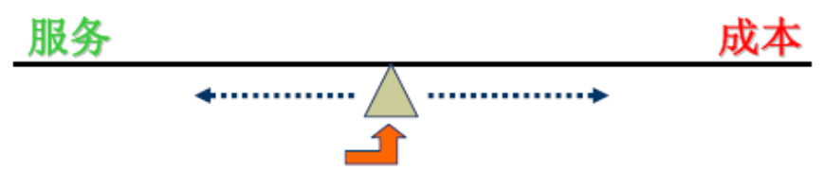

6.4 库存控制
面对的问题：
  （1）如何优化库存成本？
  （2）怎样平衡生产与销售计划，来满足一定的交货要求？
  （3）怎样避免浪费，避免不必要的库存？
  （4）怎样避免需求损失和利润损失？
归根到底，库存控制要解决三个主要问题：
  确定库存检查周期；
  确定订货量；
  确定订货点（何时订货）

Slide 33
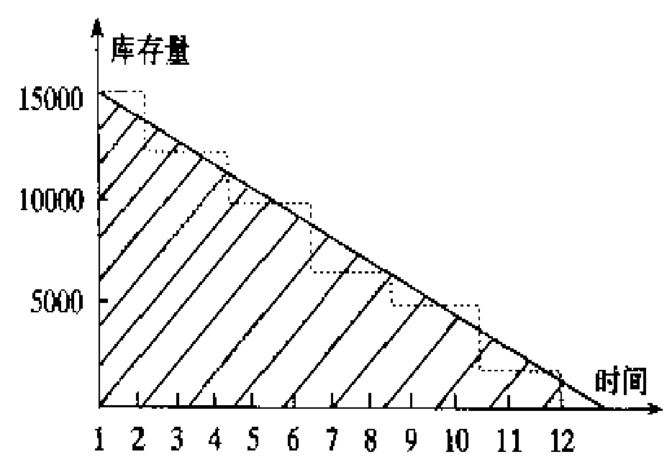
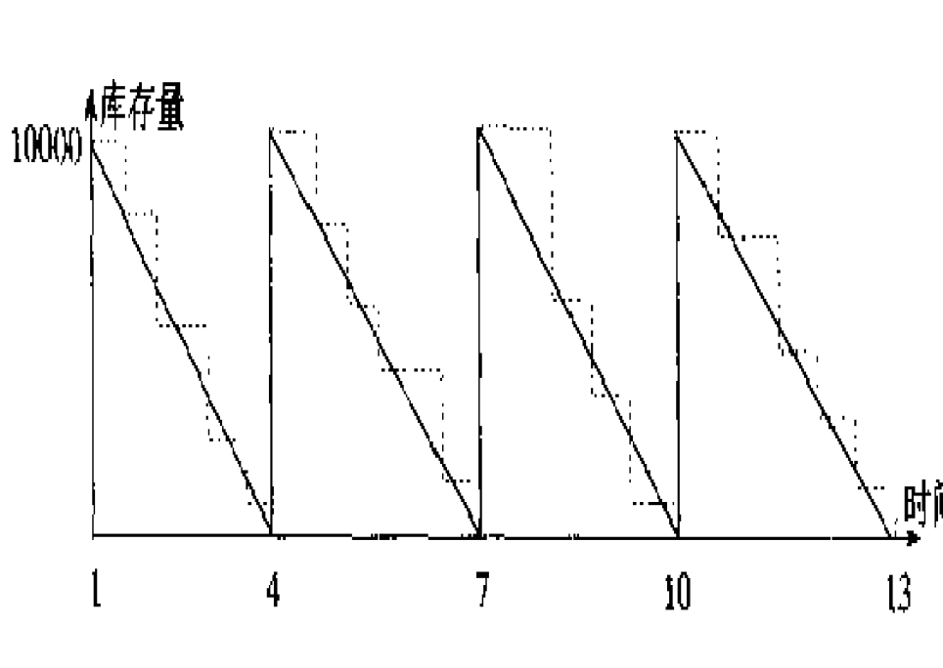
6.4 库存控制
6.4.3 库存控制相关概念
1.平均库存量：库存的平均数
一次进货，每次等量出库
多次等量进货，依次等量使用

Slide 34
平均库存量的计算方法

Slide 35
6.4 库存控制
6.4.4 库存控制相关概念
1.安全库存量：仓库用于处理各种突发情况，如发生需求变化，货订不到，运输中断等情况下的库存。又称缓冲性库存量。
2.订货点：当库存量降低到某一水平时，就要启动订货程序来进行库存补充，达到这个临界状态时的库存量就是所谓的再订货点。
3.订货批量：每次订货的数量。
4.订货提前期：一旦库存量降至订货点并安排了订货，等待物品到货以补充库存，这种等待时间称为订货提前期，或简称为提前期或交货期。

Slide 36
6.4 库存控制
6.4.5 库存控制相关概念
5.订货费用：订货费用是指为取得物品而订货时所需要的费用。每订货一次就会发生一次费用，如订购的追踪，收货，验收，进库等费用。
6.存储费用：是指物资库存期间所需要的费用，如仓储费用，物资积压所发生的利息损失，物资因陈旧、变质、损耗所发生的损失等费用。
7.前置期(或备货周期)(lead time)：从发出订单到收到该批新订购货物之间所花费的时间叫做订货前置期。

Slide 37


6.4 库存控制
6.4.6 库存控制方法

Slide 38
6.4 库存控制
6.4.7 VMI
供应商管理库存（Vendor Management Inventory， VMI），是一种以用户和供应商双方都获得最低成本为目的，在一个共同的协议下，由供应商管理库存，并不断监督协议执行情况和修正协议内容，使库存管理得到持续改进的合作性策略。

Slide 39
6.4 库存控制
6.4.7 VMI
VMI实施要点：
一是供应商完全拥有和管理仓库，直到零售商将其售出为止；但是零售商对库存有看管的义务，并对库存物品的损伤或损坏负责。
二是信息共享，即供应商从零售商处获得销售点数据并使用该数据对需求做出预测，能够更准确地确定客货批量，从而减少安全库存量，同时更快地响应用户需求。

Slide 40
6.4 库存控制
6.4.8 JMI
联合库存管理（Jointly Management Inventory， JMI），是一种在VMI的基础上发展起来的上游企业和下游企业权利责任平衡和风险共担的库存管理模式。
JMI实施要点:
一是建立供需协调的管理机制
二是建立信息共享与沟通的系统
三是把库存管理的部分功能代理给第三方物流系统管理，发挥第三方物流系统的作用

Slide 41

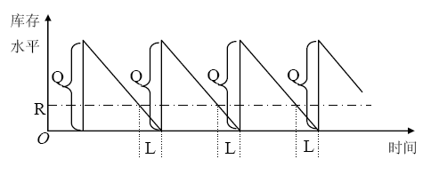
6.4 库存控制
6.4.9 经济订购批量模型
基本的定量订货模型
R—再订购点 L—提前期

Slide 42

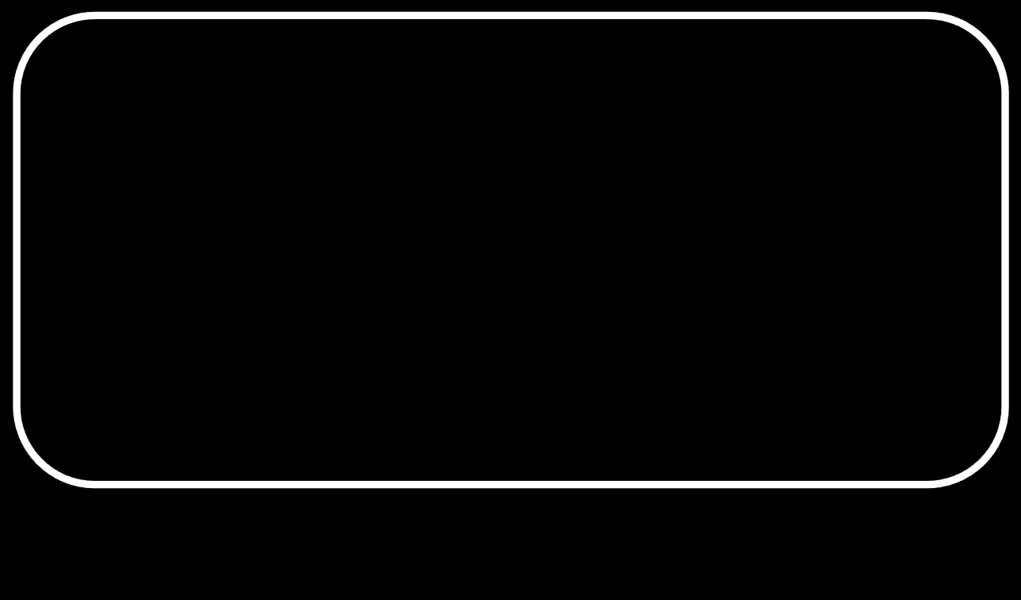
6.4 库存控制
6.4.9 经济订购批量模型
模型基本假设
在整个期间对产品的需求量是恒定而且均衡的。
提前期（从订购到收到货物的时间）是固定的。
单位产品的价格是固定的。
库存持有成本以平均库存为计算依据。
订购或生产准备成本（或调整费用）固定。
对产品的所有需求都必须满足（不允许延期交货）

Slide 43
经济订购批量模型

Slide 44
仓库设施与设备
仓库设施与设备
为了较好的开展仓储作业，必须配置一定的硬件设施和设备。仓储设施主要是指具备仓储相关功能和提供仓储服务的场所，即库场建筑物，包括仓库的主体建筑、辅助建筑物和附属设施。仓库常用的设备按其用途和特征可以分为储存设备、集装设备、装卸搬运设备、分拣设备、计量设备、养护检验设备、消防安全设备、自动识别设备、管理设备等。

Slide 45
仓库设施与设备
（一）仓库设施
1.主体建筑
仓库的主体建筑分库房、货场、货棚三种，库房多采用封闭方式，而货棚是一种简易仓库，为半封闭建筑，根据其围墙建筑情况不同，可以分成敞篷（仅有支柱和棚顶构成）和半敞篷（有一面、二面和三面之墙)；货场通常是露天的，用于堆存不怕雨淋、风吹的货物，需要时可以用油布覆盖短期存放。
2.辅助建筑物
辅助建筑物是指办公室、车库、装卸工人休息间、工具储存间等。这些建筑一般设在生活区，并且与存货区保持必要的安全间距。
3.附属设施
附属设施是仓库的辅助性设施，主要有照明设施、提升设施（电梯等）、地磅（车辆衡、轨道衡）、取暖设施及避雷设施等。

Slide 46
仓库设施与设备
（二）仓库设备
表 仓库设备种类及用途
类别 | 常见设备 | 用途
储存设备 | 各种货架 | 存放货物
集装设备 | 托盘、集装箱 | 承载货物
装卸搬运设备 | 输送带、叉车、手推小车、AGV等 | 装卸和搬运货物
分拣设备 | 自动分拣机 | 分拣货物
计量设备 | 地磅、电子秤、电子钓钩等 | 称重
保养、检验设备 | 空调、排风机等 | 调节仓库环境
消防、安全设备 | 防盗系统、自动喷水灭火设备 | 确保库存物资安全
自动识别设备 | 条形码打印机、扫描装置 | 进出库、盘点物资
管理设备 | 计算机、网络等 | 进行仓库管理

Slide 47
仓库设施与设备
（二）仓库设备
下面对主要的设备做进一步阐述。
1.储存设备
储存设备是用于保护仓储商品质量的设备，主要有苫垫用品和存货用具。其中，苫垫用品包括苫布（油布、塑料布等）、苫席、枕木、石条等，能起到遮挡雨水和隔潮防尘、通风等作用；而存货用具包括各种类型的货架（如图2-32至图2-39所示）。货架的类型及适用范围如表2-8所示：

Slide 48
仓库设施与设备
（二）仓库设备
表 货架类型及适用范围
货架种类 | 主要适用范围
层架式货架 | 层格式 | 存放规格复杂多样、容易搞混物品，需相互隔离
 | 抽屉式 | 比较贵重或怕尘土、怕湿的小件物品
托盘货架 | 适于存放整托盘货物
阁楼式货架 | 适用于各种类型货品的存放，上层放轻量货物，可有效利用空间
悬臂式货架 | 适用于长条状或长卷状货品
移动式货架 | 适用于各种类型货品的存放，能充分利用通道空间
重力式货架 | 适用于托盘、纸箱集合的单元货物
旋转式货架 | 用于入库频率高，多品种拣选的仓库中，特别是垂直旋转式货架，可以灵活的存储各种尺寸的货物
驶入、驶出式货架 | 适用于量多样少货品；不适合太长或太重货物

Slide 49
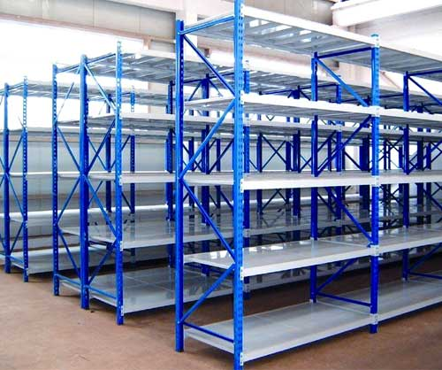
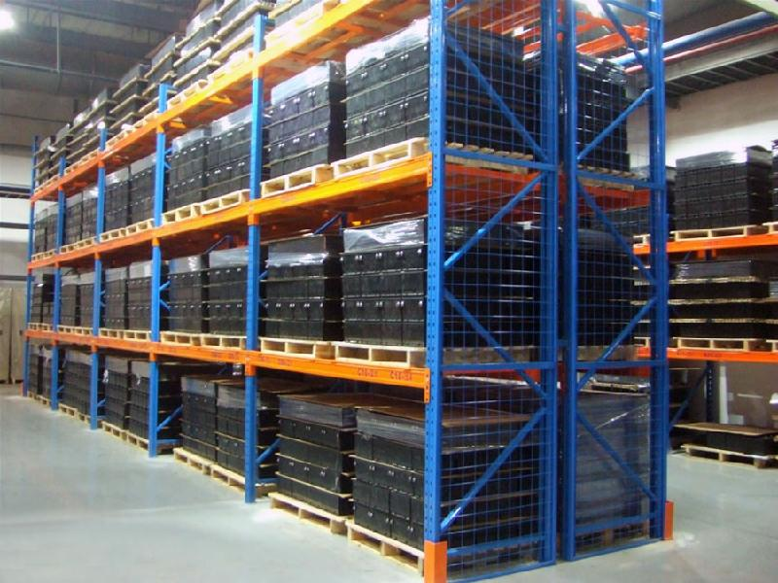
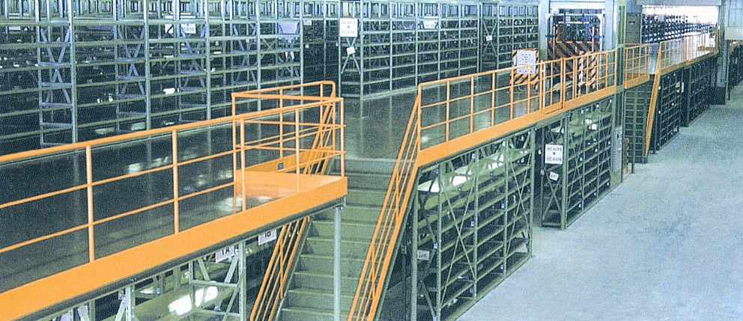
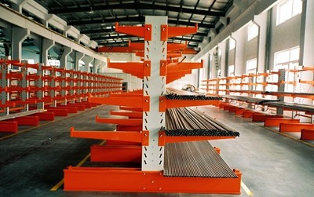
仓库设施与设备
层格式货架
抽屉式货架
阁楼式货架
悬臂式货架

Slide 50
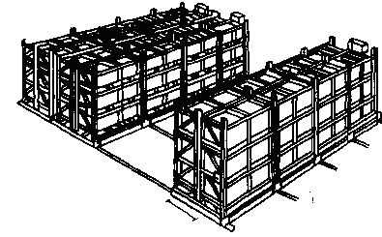
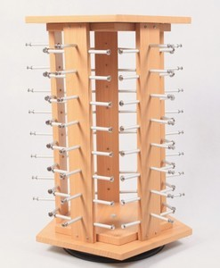
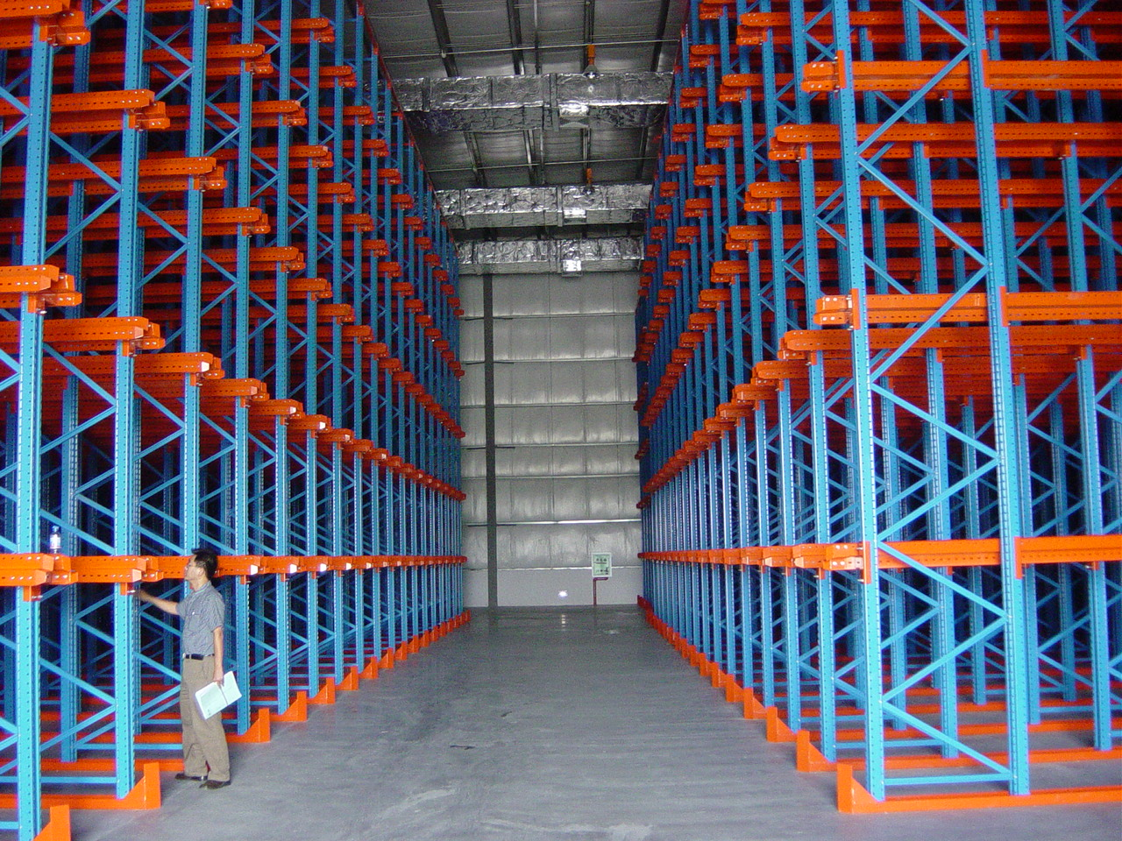
仓库设施与设备
移动式货架
重力式货架
旋转货架
驶入、驶出式货架

Slide 51
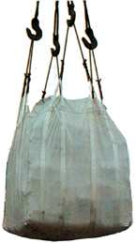
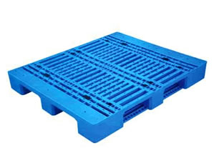

仓库设施与设备
（二）仓库设备
2. 集装设备
集装设备主要用于集合货物，便于成组搬运。仓储中常用的有托盘（如图2-40），另外还有集装袋（如图2-41）和集装箱（如图2-42）。
托盘 集装袋 集装箱

Slide 52
仓库设施与设备
（二）仓库设备
下面主要对托盘作进一步介绍。
托盘（pallet）是指用于集装、堆放、搬运和运输的放置作为单元负荷货物和制物的水平平台装置。
托盘可以有效地装卸、运输、保管货物，组合量较大，这种台面有供叉车从下部插入并托起的叉入口。它与叉车的联合使用，使物流系统的装卸搬运瓶颈得到了有效的解决。托盘的类型如表所示：

Slide 53
仓库设施与设备
表 托盘的类型
托盘种类 | 说明
平托盘 | 按台面分成单面形、单面使用形和双面使用形、翼形四种
 | 按叉车叉入方式分为单向叉入型、双向叉入型、四向叉入型三种
 | 按材料分为木制品托盘、钢制托盘、铝合金托盘、胶合板托盘、塑料托盘、纸板托盘、复合材料托盘等
立柱托盘 | 无侧板，在托盘上部的四个角有固定式或可卸式的立柱
箱式托盘 | 沿托盘四边有板式、栅式、网式等栏板和下部平面组成的箱体，有些箱体有顶板。箱板有固定式、折叠式和可拆卸式三种
轮式托盘 | 在柱式、箱式托盘下部装有小型轮子离移动，在生产企业物流系统中，可以兼做作业车辆
滑托盘 | 一般有塑料滑托盘和纸(牛皮纸)滑托盘。塑料滑托盘多用于仓库周转或多次重复使用，纸滑托盘多用于一次性的发货
特种专用托盘 | 是根据特殊要求专门设计制造的

Slide 54

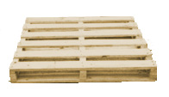
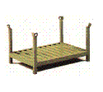
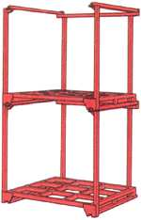



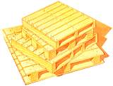
仓库设施与设备
平托盘 立柱托盘

Slide 55

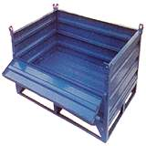
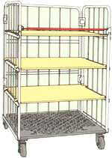
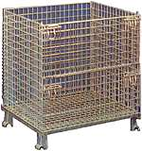

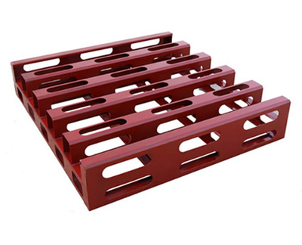
仓库设施与设备
箱式托盘 轮式托盘
滑托盘 特种专用托盘

Slide 56
小提示
小提示
我国现有托盘规格、型号较多，从而在物流过程中会出现因托盘标准不统一造成物流成本增加，你认为是否有必要实现托盘标准化呢，应如何实现？

Slide 57
对点案例
A为国外一家物流配送中心，负责向一些连锁平价商场配送。B为连锁平价商场的一个供应商。A使用的是国际标准化托盘，而B供应商使用的是企业内部的非标准化托盘。于是出现了双方托盘标准不吻合，物流系统衔接不上的问题。你能找到解决办法吗？
案 例
案 例
案 例

Slide 58
仓库设施与设备
（二）仓库设备
装卸搬运设备的主要类型
托盘种类 | 说明
手推 | 手推车是一种以人力为主，在路面上水平输送物料的搬运车。在仓储作业过程中，占有一定的比重。特别是在有些作业场所难以实现机械化作业时时常会采用
托盘搬运车 | 托盘搬运车是一种以人力或者电力为主，在路面上水平输送物料的搬运车，它实际上是一种简单的叉车。手拉托盘搬运车通常用于距离15m左右的频繁装卸货作业，电动托盘搬运车通常用于15～70m左右的频繁装卸货作业
叉车 | 叉车是指具有各种叉具，能够对物品进行升降和移动以及装卸作业的搬运车辆。叉车是仓库装卸搬运机械中应用最广泛的一种设备，主要用来装卸、搬运和堆码单元货物，是物流系统中能同时实现水平和垂直移动的装卸搬运设备之一。根据所用动力，叉车分为内燃机式叉车、蓄电池式叉车；根据叉车的结构特点，叉车分为平衡重叉车、前移式叉车、插腿式叉车、侧面式叉车。

Slide 59
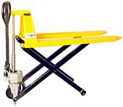
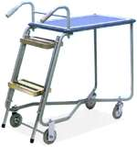
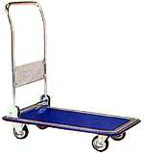
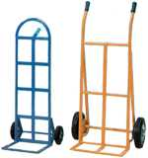
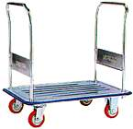




四、仓库设施与设备
各类手推车

Slide 60

仓库设施与设备
各类托盘搬运车

Slide 61




仓库设施与设备
各类叉车

Slide 62
仓库设施与设备
（二）仓库设备
4.自动分拣设备
自动分拣设备指的是受自动控制的一套机械分拣装置，它由接受分拣指令的控制装置、把到达分拣位置的货物取出的搬送装置、在分拣位置把货物分送的分支装置和在分拣位置存放货物的暂存装置等组成。
根据分拣方式的不同，自动分拣设备的主要有横向式分选机、升降推出式分选机、翻盘式分选机、活动货盘分选机、直落式分选机、悬吊式分选机、辊子浮出式分选机、皮带浮出式分选机、滑块式分选机、摇臂式分选机、推出式分选机、自动拣选机（如图2-52所示）。

Slide 63



仓库设施与设备
各类自动分拣设备
自动分拣设备拣选速度快，准确率高，但其设备价格相对较高，并且需要专人（或设备）经常补货，可使用范围较小，只适合较小的物件拣选。

Slide 64


仓库设施与设备
（二）仓库设备
5.其他设备
除上述设备外，仓库还涉及计量设备、养护检验设备、消防安全设备等，简单介绍如下。
（1）计量设备
计量设备主要用于商品进出库时的计量点数，以及储存期间的盘点、检查等，如地磅、轨道衡、电子秤、流量仪、皮带秤、天平仪、磅秤、卷尺、电子计数器等。随着仓储管理水平的提高，现代化的自动化计量设备越来越多的被应用，如条码扫描仪和射频识别技术（RFID）（如图所示）。
条码扫描仪和RFID

Slide 65


仓库设施与设备
（二）仓库设备
（2）养护检验设备
养护检验设备是指商品进入仓库验收和在库保存期间测试、化验以及防止商品变质、失效的器具和仪器。例如温湿度计、温度仪、吸潮器、空气调节器等（如图所示）。这类设备一般在大规模的仓库使用较多。
温湿度计和空气调节器

Slide 66


仓库设施与设备
（二）仓库设备
（3）消防安全设备
消防安全设备是仓库必不可少的设备，包括：报警器、灭火器、消防车、手动抽水器、水枪、消防水源、沙土箱、消防云梯等（如图所示）。
消防栓和报警器

